Slide 1

DEPARTAMENTO DE CIENCIAS DE LA ENERGÍA Y MECÁNICA
CARRERA DE INGENIERÍA MECÁNICA
TESIS PRESENTADA COMO REQUISITO PREVIO A LA OBTENCIÓN DEL TÍTULO DE INGENIERO MECÁNICO.
“AUTOMATIZACIÓN DE LA ADQUISICIÓN DE DATOS Y CONTROL DE ENCENDIDO DEL BANCO DE PRUEBAS MOTOR DE COMBUSTIÓN INTERNA A DIÉSEL PLINT TE-16 DEL LABORATORIO DE MOTORES DEL DECEM.”
TESISTAS
Germán Ayala
Ricardo Totoy
Ing. Roberto Gutiérrez. Ing. Luis Echeverría.
DIRECTOR CODIRECTOR
Sangolquí, marzo 2015

Slide 2

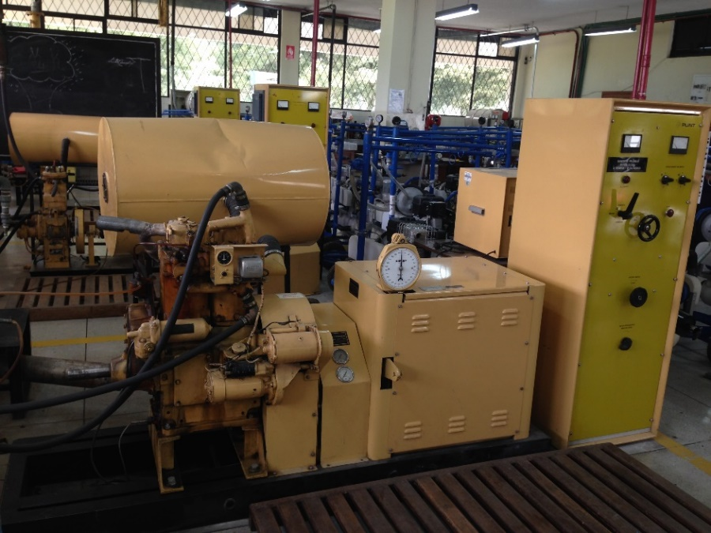
OBJETIVO GENERAL
Realizar la Automatización de la adquisición de datos y control de encendido
del banco de pruebas motor de combustión interna a diésel PLINTTE-16 del
laboratorio de motores del DECEM.

Slide 3
OBJETIVOS ESPECÍFICOS
Definir las características principales del equipo a
partir de las curvas actuales de desempeño.
Diseñar el sistema de control de encendido del equipo.
Diseñar el sistema de adquisición de datos.
Diseñar una interfaz hombre-máquina que facilite
la lectura de datos

Slide 4
DESCRIPCIÓN DEL EQUIPO
BANCO DE PRUEBAS PLINT TE-16
Marca | PLINT
Modelo | 5234
Voltaje | 220 DC
Refrigerante | Agua
Combustible | Diésel
Frecuencia | 60 Hz
Numero de cilindros | 2
Ciclo | 4 tiempos
Fabricante | PLINT & PARTNERS LTD.
País | Inglaterra

Slide 5
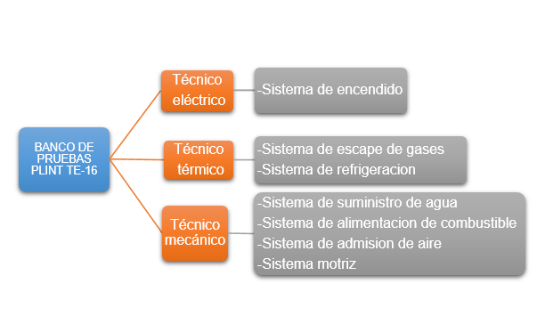
LEVANTAMIENTO TÉCNICO
DEL BANCO DE PRUEBAS

Slide 6
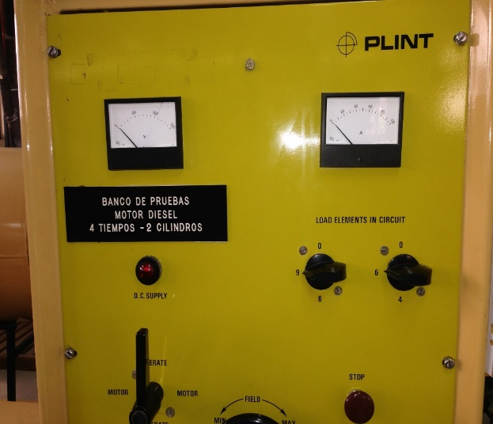
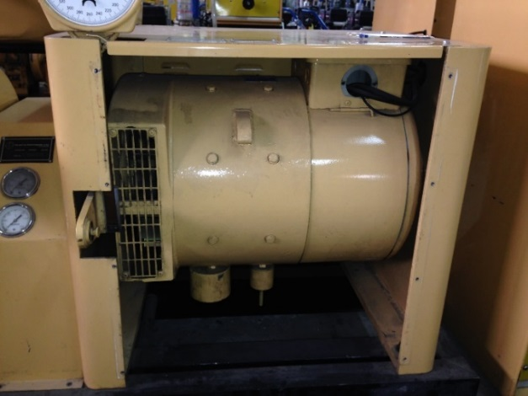
SISTEMA DE ENCENDIDO
El banco de pruebas PLINT TE-16 incorpora un dinamómetro eléctrico que puede actuar como un generador eléctrico de corriente continua y puede absorber unos 22 kW del poder desarrollado por el motor a diésel a una máxima velocidad de operación de 3000 Rev. /min.
TABLERO DE CONTROL
ARRANQUE POR GENERADOR ELÉCTRICO

Slide 7
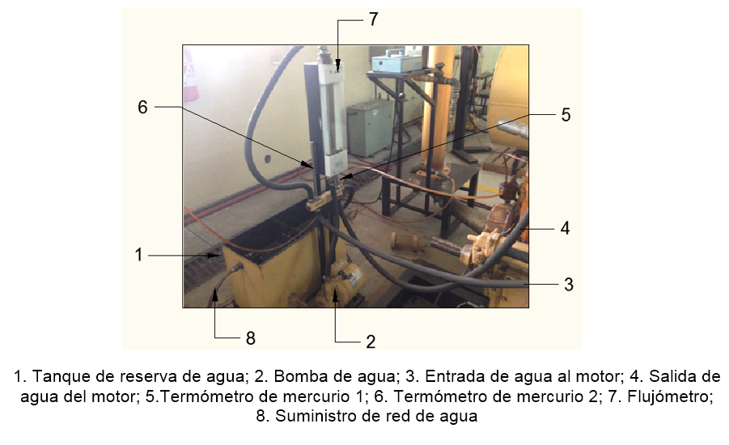
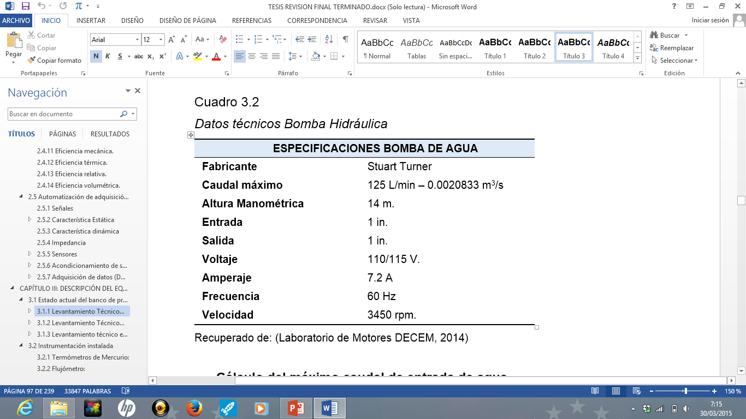


SISTEMA DE REFRIGERACIÓN Y SUMINISTRO DE AGUA
$$Q_{max}=\frac{P_{b}}{δ×g×Hb}$$
$$Q_{max}=162.95 \frac{L}{min}$$

Slide 8
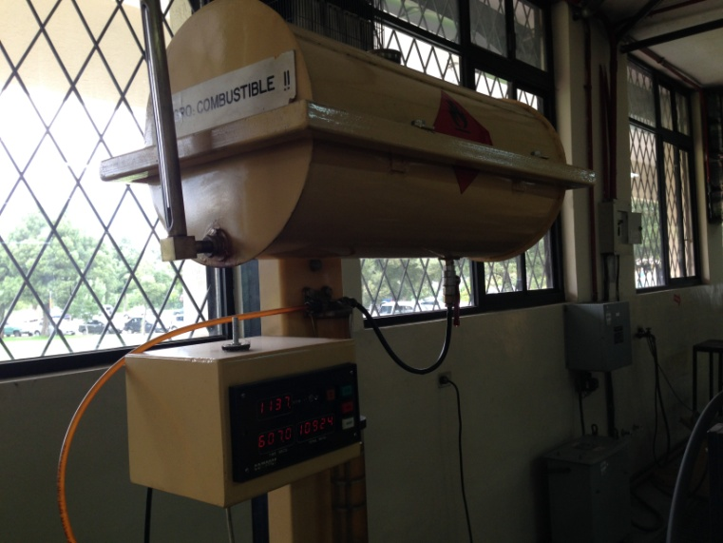

SISTEMA DE ALIMENTACIÓN DE COMBUSTIBLE
Tanque de 27 litros de capacidad está situado al costado del banco de pruebas el cual mediante un juego de válvulas y con la ayuda de la gravedad alimenta con diésel la línea hacia la bomba y posteriormente a los inyectores.
Baja presión: $V_{bp}=\sqrt{2×g×h_{1}}=2.426 \frac{m}{s}$
Alta presión: Presión de inyección= 0,904 psi.
$$Q_{bp}=A×V_{bp}=7.29 \frac{L}{min}$$

Slide 9
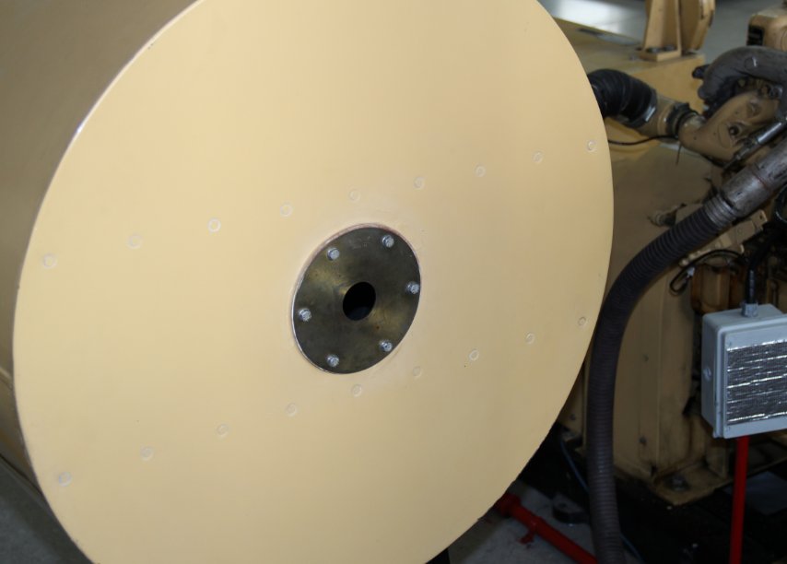
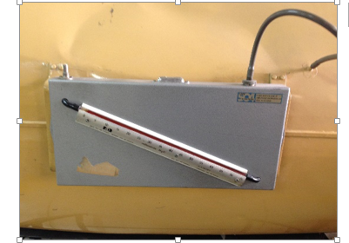
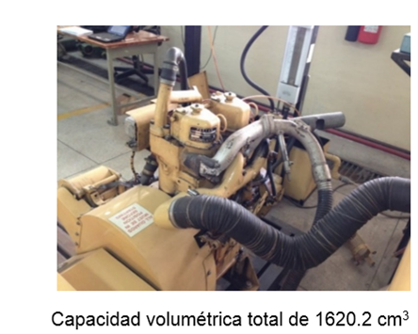
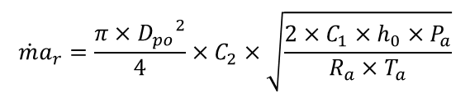
SISTEMA DE ADMISIÓN DE AIRE
La admisión y medición de aire se lo hace a través de un dispositivo placa orificio de diámetro 39 mm y un manómetro inclinado TYPE 504 con un rango de medición de 0 a 75 mm H2O
El consumo de aire esta dado por:
$$\dot{m}a_{r}=\frac{π×{D_{po}}^{2}}{4}×C_{2}×\sqrt{\frac{2×C_{1}×h_{0}×P_{a}}{R_{a}×T_{a}}}$$

Slide 10
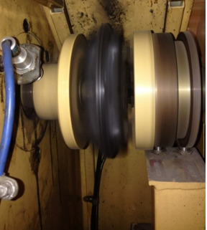
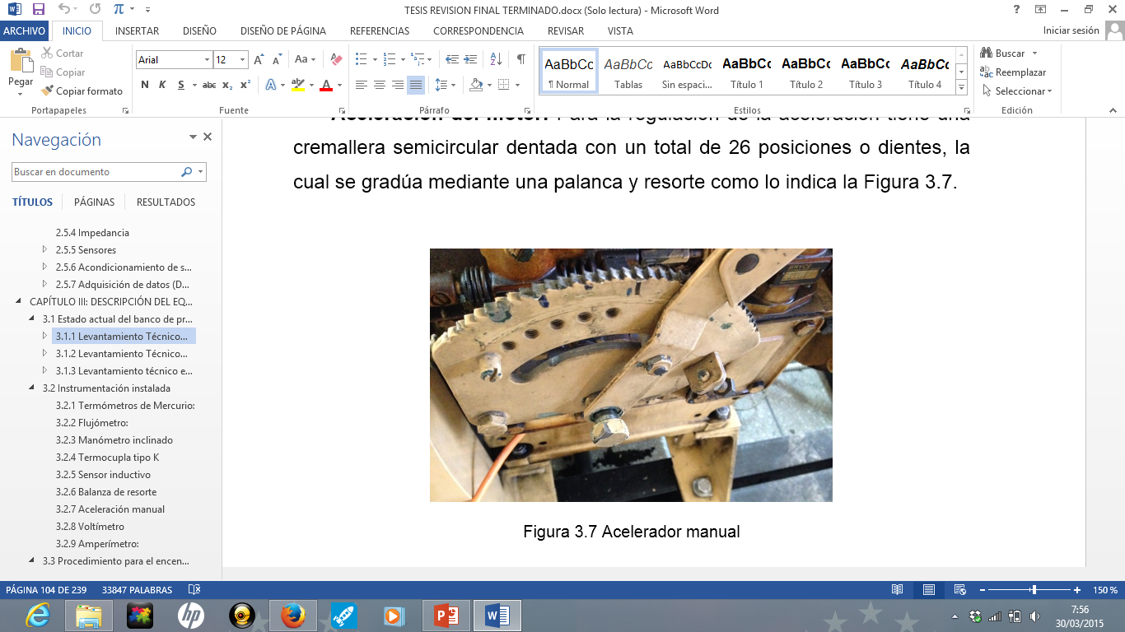

SISTEMA MOTRIZ
En el sistema motriz del banco de pruebas podemos encontrar con un acelerador manual que abrirá el paso de combustible hacia las cámaras de combustión y aumentara la velocidad del eje motriz, a su vez genera un par motor medido con una balanza de resorte.
SENSOR INDUCTIVO PARA MEDICIÓN DE REVOLUCIONES POR MINUTO DEL EJE MOTRIZ
CREMALLERA SEMICIRCULAR DENTADA CON UN TOTAL DE 26 POSICIONES
$$fmax=60 Hz$$

Slide 11
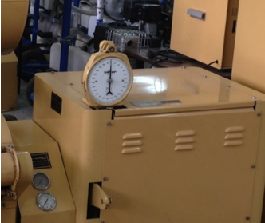


SISTEMA MOTRIZ
.
$T_{q}=F×r_{p}$
$$T_{qmax}=\frac{P_{f}}{W}=\frac{22 KW}{3000 \frac{rev}{min}×\frac{2π rad}{60 s}}$$
${ T}_{qmax}=70.03 N.m$

Slide 12
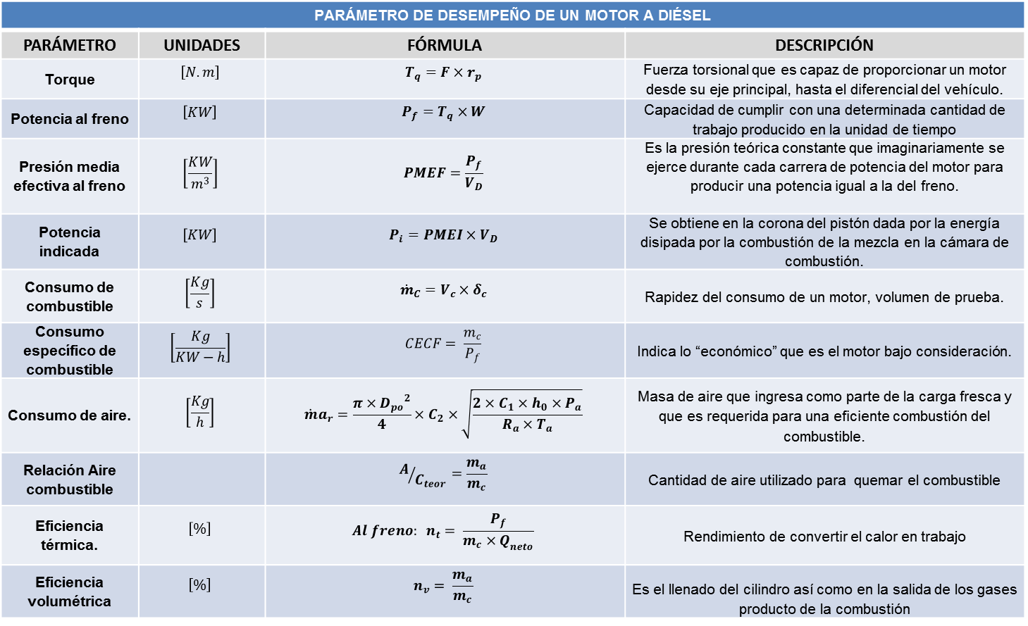
PARÁMETRO DE DESEMPEÑO DE UN MOTOR A DIÉSEL
PARÁMETRO | UNIDADES | FÓRMULA | DESCRIPCIÓN
Torque | $$\left[N.m\right]$$ | $$T_{q}=F×r_{p}$$ | Fuerza torsional que es capaz de proporcionar un motor desde su eje principal, hasta el diferencial del vehículo.
Potencia al freno | $$\left[KW\right]$$ | $$P_{f}=T_{q}×W$$ | Capacidad de cumplir con una determinada cantidad de trabajo producido en la unidad de tiempo
Presión media efectiva al freno | $$\left[\frac{KW}{m^{3}}\right]$$ | $$PMEF=\frac{P_{f}}{V_{D}}$$ | Es la presión teórica constante que imaginariamente se ejerce durante cada carrera de potencia del motor para producir una potencia igual a la del freno.
Potencia indicada | $$\left[KW\right]$$ | $$P_{i}=PMEI×V_{D}$$ | Se obtiene en la corona del pistón dada por la energía disipada por la combustión de la mezcla en la cámara de combustión.
Consumo de combustible | $$\left[\frac{Kg}{s}\right]$$ | $${\dot{m}}_{C}=V_{c}×δ_{c}$$ | Rapidez del consumo de un motor, volumen de prueba.
Consumo específico de combustible | $$\left[\frac{Kg}{KW−h}\right]$$ | $$CECF= \frac{m_{c}}{P_{f}}$$ | Indica lo “económico” que es el motor bajo consideración.
Consumo de aire. | $$\left[\frac{Kg}{h}\right]$$ | $$\dot{m}a_{r}=\frac{π×{D_{po}}^{2}}{4}×C_{2}×\sqrt{\frac{2×C_{1}×h_{0}×P_{a}}{R_{a}×T_{a}}}$$ | Masa de aire que ingresa como parte de la carga fresca y que es requerida para una eficiente combustión del combustible.
Relación Aire combustible |  | $$A/{C_{teor}}=\frac{m_{a}}{m_{c}}$$ | Cantidad de aire utilizado para quemar el combustible
Eficiencia térmica. | $$\left[\%\right]$$ | $$Al freno: n_{t}= \frac{P_{f}}{m_{c}×Q_{neto}}$$ | Rendimiento de convertir el calor en trabajo
Eficiencia volumétrica | $$\left[\%\right]$$ | $$n_{v}= \frac{m_{a}}{m_{c}}$$ | Es el llenado del cilindro así como en la salida de los gases producto de la combustión

Slide 13
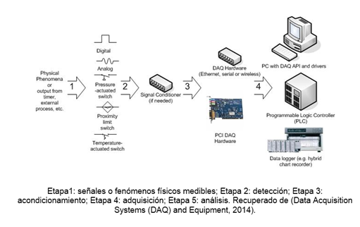
ADQUISICIÓN DE DATOS

Slide 14
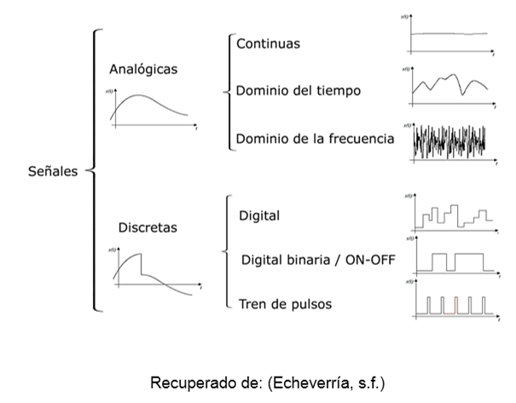
TIPOS DE SEÑAL
La información se encuentra en: la magnitud, forma de onda, máximos y mínimos, tasas de variación, frecuencia, ancho de banda, etc.

Slide 15
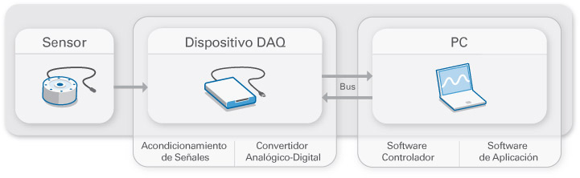
Acondicionamiento de señales
El circuito de acondicionamiento de señales manipula una señal de tal forma que es apropiado para entrada a un ADC. Este circuito puede incluir amplificación, atenuación, filtrado y aislamiento. Algunos dispositivos DAQ incluyen acondicionamiento de señales integrado diseñado para medir tipos específicos de sensores.

Slide 16

SISTEMA DE ADQUISICIÓN DE DATOS
Cuando se trata de la automatización o repotenciación de un equipo de laboratorio que tiene varios años de operación se deben considerar los siguientes aspectos y características del instrumental o componentes propios del equipo a repotenciar:
Calidad
Disponibilidad
Rango de operación
Compatibilidad
Costos

Slide 17
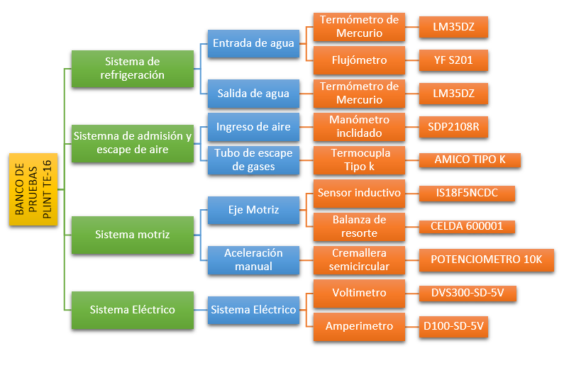
SENSORES Y TRANSDUCTORES SELECCIONADOS

Slide 18
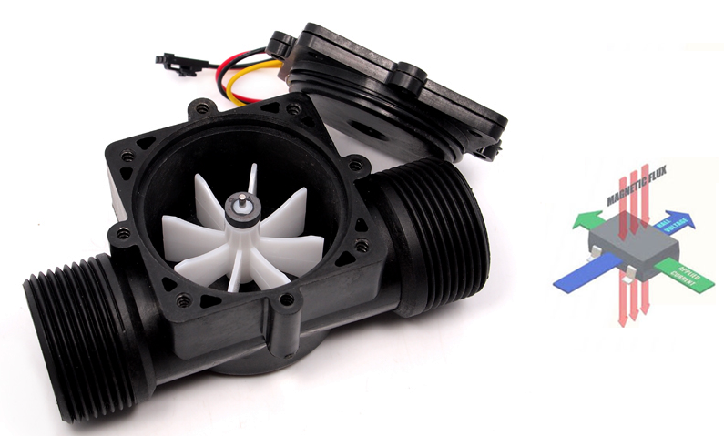
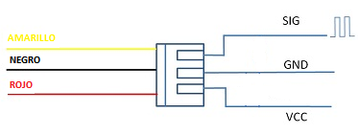
TRANSDUCTOR DE FLUJO DE AGUA
YF-S201 es un transductor de flujo de efecto Hall, el cual utiliza aspas o álabes para medir la cantidad de líquido que se ha movido a través de él, genera impulsos de salida a una velocidad proporcional a la velocidad de flujo, cada pulso es de aproximadamente 2,25 mililitros.
Marca/Modelo | SEA YF-S201
Rango | 1-30 L/min
Señal de salida | 2.25 ml/pulso (2,4 V)
Alimentación (V) | 5- 18 VDC
Temperatura de trabajo | -25ºC a 80ºC
Precisión % | ±5%
Tiempo de respuesta (ms) | <40
Consumo | 15 mA @ 5V
Tipo de entrada | ½” NPS
Resolución | 2.25 ml
Acondicionamiento | No

Slide 19
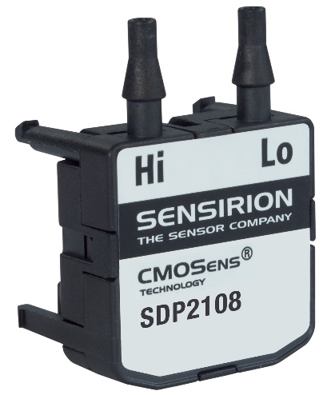
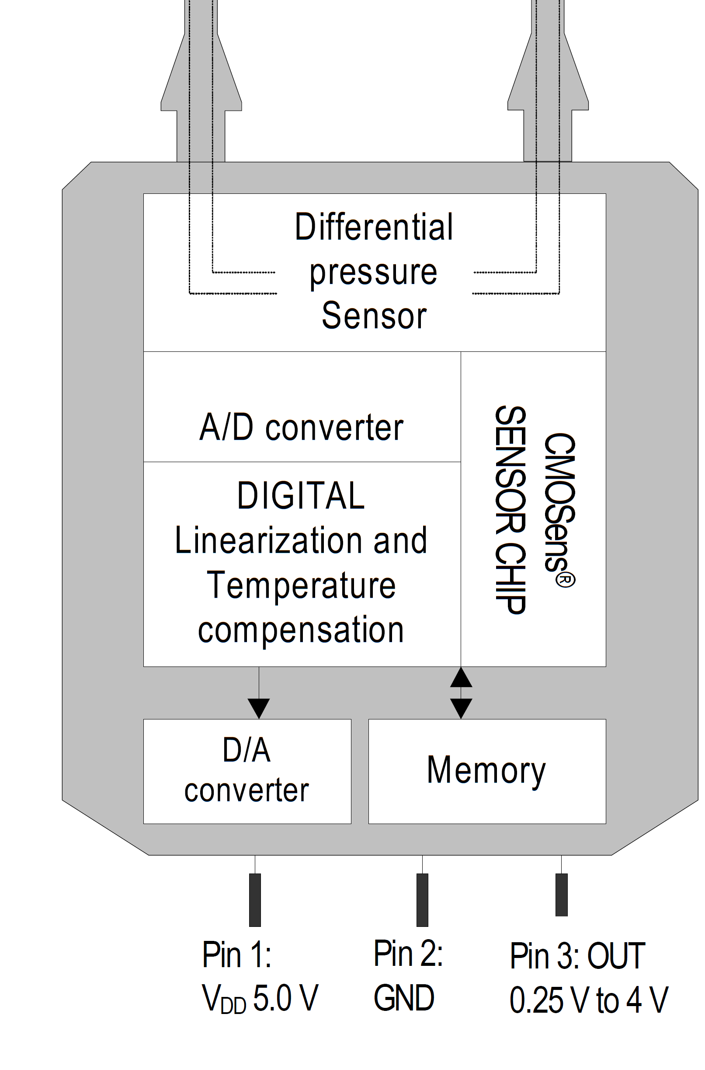
TRANSDUCTOR DE CAÍDA DE PRESIÓN
SDP2108R es un transductor de presión diferencial montado se suministra con 5,0 V y proporciona una salida análoga de 0,25... 4,0 voltios la linealización interna y la compensación de temperatura se realiza de forma digital
Marca/Modelo | SENSIRION SDP2108R
Rango (Pa) | -100 a 3500
Señal de salida | 0.25 V a 4.0 V
Alimentación (V) | 5 VOLTIOS
Temperatura de trabajo (ºC) | -10 a 60
Precisión % | 0.2
Compensación de temperatura | No requiere
Corrección de altitud | Si requiere
Resolución min | 0.2 Pa
Acondicionamiento | Si

Slide 20
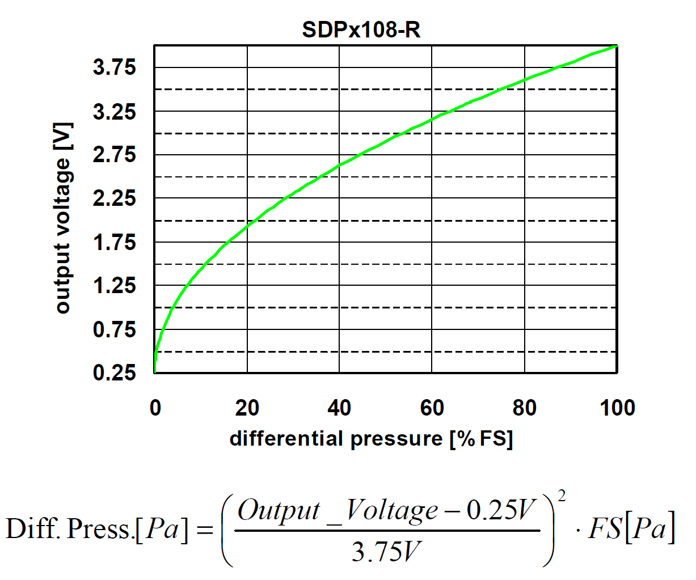



ACONDICIONAMIENTO DE SEÑAL
FACTOR DE CORRECCIÓN
POR CAMBIO DE ALTITUD
CONVERSIÓN DE SEÑAL
Presión atmosférica ESPE: 750.6 hPa; Altitud: 2510 metros
$$FS=3500 Pa$$
$$FAC=\frac{P_{cal}}{P_{amb}}=\frac{966 mbar}{750.6 mbar}=1.286$$
$${Dp}_{ef}=Diff.Press×FAC$$

Slide 21
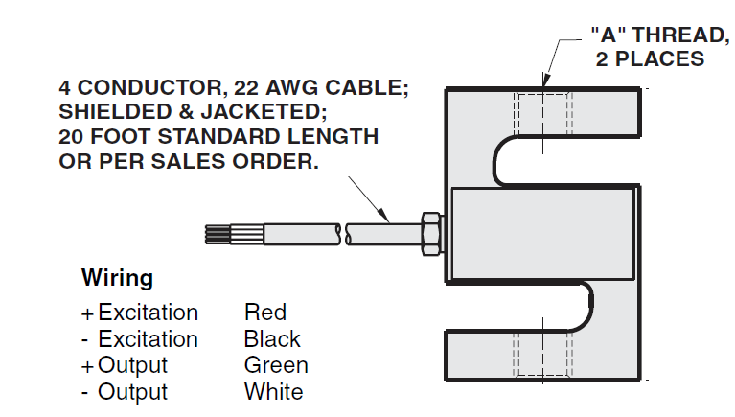
SENSOR DE MEDICIÓN DE FUERZA
La celda de carga SENSORTRONICS 60001 se puede instalar para aplicaciones de tensión o compresión. Está constituido por un arreglo de galgas extensiométricas medido a través de un puente de Wheatstone
Marca | SENSORTRONICS
Modelo | 60001 NS2
Rango (Lb) | 0 a 300
Señal de salida | 3.517 mV/V diferencial
Alimentación (V) | 10-15 VDC
Temp. de trabajo (ºC) | -18 a 65
Precisión % | 0.02
Resolución a 12 VDC | 36mV
Acondicionamiento | Si

Slide 22
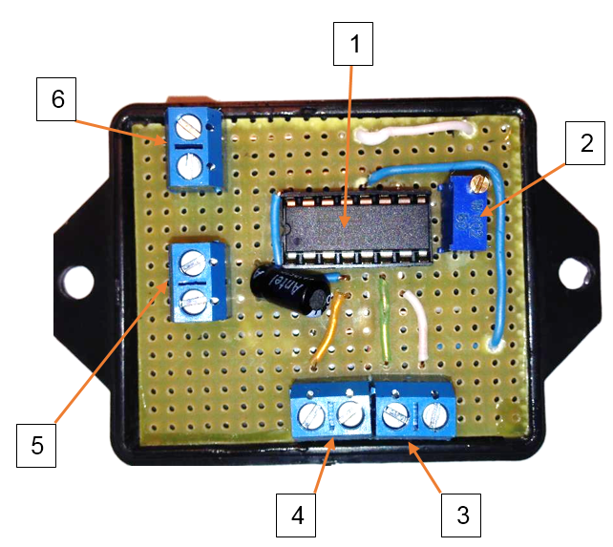

ACONDICIONAMIENTO DE SEÑAL
Realizado con un amplificador de instrumentación específico de alta precisión: INA125P, alimentado con 12 voltios y alimentación de referencia para el puente resistivo de 10 voltios, con ganancia regulable RG de 64 a 10000 veces
$$G=4+\frac{60KΩ}{R_{G}}$$
1 | INA125P
2 | TRIMPOT W102
3 | SEÑAL DE ENTRADA
4 | +10 V CELDA
5 | +12 V CIRCUITO
6 | SEÑAL SALIDA

Slide 23
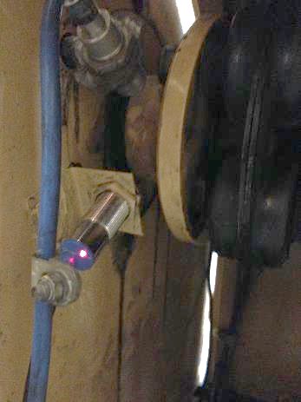
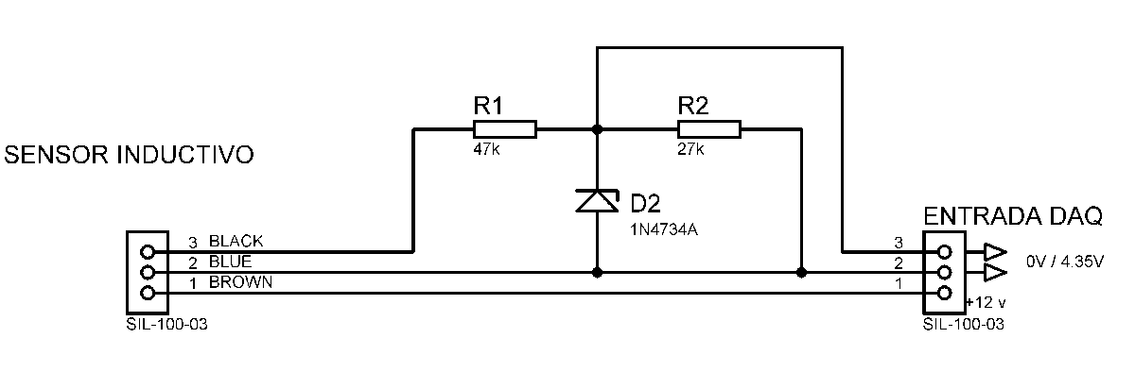
SENSOR DE MEDICIÓN DE VELOCIDAD
IS18F5NCDC tipo inductivo de proximidad de diámetro 18 mm, interfaz de tipo NPN con salida NC y alimentación de 10 a 30 VDC. La señal oscila entre 0 voltios a la presencia del objeto metálico y 10 voltios a la ausencia del objeto metálico, acoplado cerca del eje del motor a 4 mm de distancia del la muesca metálica, su acondicionamiento se lo realiza mediante un divisor de voltaje. Señal de salida entre 0 y 4,35 voltios
Marca | EUROSPEC
Modelo | IS18F5NCDC
Frecuencia (Hz) | 800
Alimentación (V) | 10-30 VDC
Temperatura de trabajo (ºC) | -20 - 70
Tipo | NPN
CIRCUITO ACONDICIONADOR

Slide 24
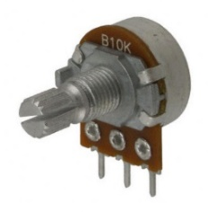
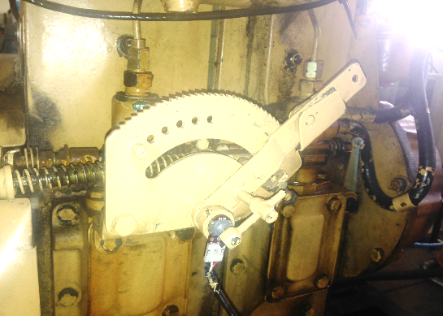
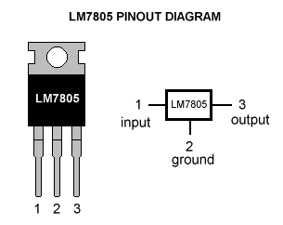
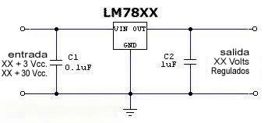
SENSOR POSICIÓN PORCENTAJE DE ACELERACIÓN
Realizado mediante un potenciómetro rotativo BITECH de 10 K ohmios, regulación de alimentación de 12 voltios a 5 voltios mediante LM7805
Marca | BITECH
Modelo | B10K
Rango (grados) | 0 a 360
Señal de salida | Proporcional
Alimentación (V) | 0-12v
Temperatura de trabajo (ºC) | -40 a 75
Resolución | 0.033V
ACONDICIONAMIENTO DE SEÑAL

Slide 25
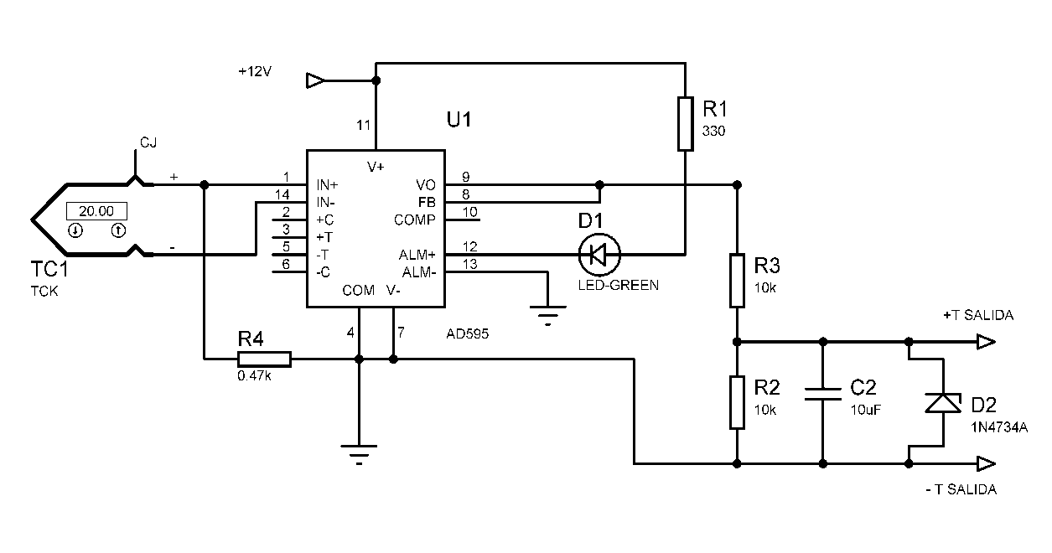
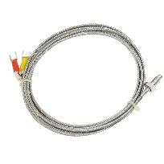
SENSOR DE MEDICIÓN DE TEMPERATURA DE GASES DE ESCAPE
Marca | AMICO
Rango | 0°C a 900°C
Señal de salida | mV
Precisión | 3%
Tipo | TIPO K
ACONDICIONAMIENTO DE SEÑAL
El circuito diseñado tiene una salida de 10 mV/°C, incluye un divisor de voltaje para adecuar la señal de salida, así como un diodo zener de protección 1N4743A
MÁXIMA TEMPERATURA: 350 °C

Slide 26
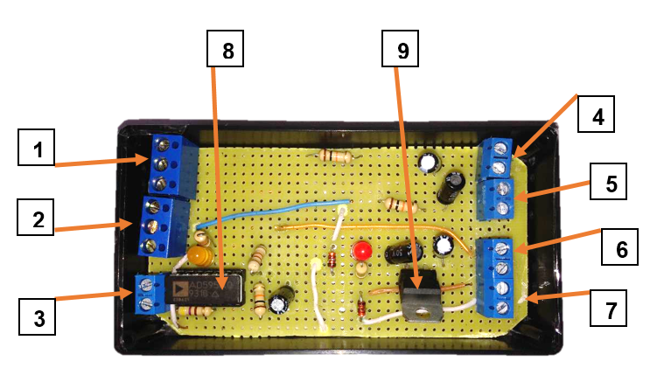
CONSTRUCCIÓN DEL CIRCUITO CONJUNTO
1 | ENTRADA SENSOR DE PRESIÓN
2 | ENTRADA SENSOR POSICIÓN PORCENTAJE DE ACELERACIÓN
3 | ENTRADA TERMOCUPLA TIPO K
4 | SALIDA SENSOR PRESIÓN
5 | SALIDA PORCENTAJE DE ACELERACIÓN
6 | SALIDA TERMOCUPLA TIPO K
7 | ALIMENTACIÓN CIRCUITO +12 V
8 | AD595
9 | LM7805

Slide 27
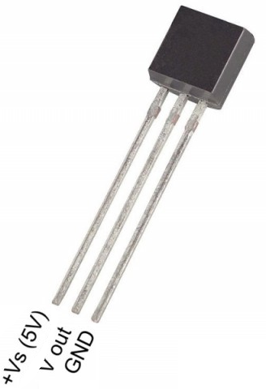
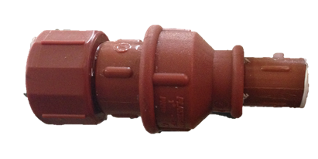
SENSOR DE TEMPERATURA DE ENTRADA Y SALIDA DE AGUA
Se utilizo el sensor LM35DZ, el rango de operación esta entre 20°C y 80 °C
Marca | NATIONAL
Modelo | LM35DZ
Rango | -55 ºC a 150 ºC
Señal de salida | 10 mV/°C
Alimentación (V) | 4 – 30 VDC
Precisión | 0.5 ºC (a 25 ºC)
ENCAPSULAMIENTO

Slide 28
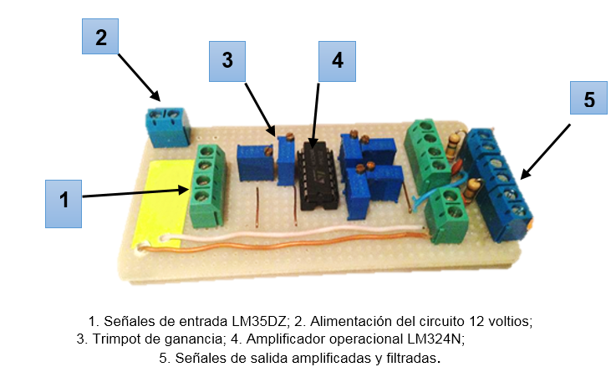
ACONDICIONAMIENTO SENSOR DE TEMPERATURA DE ENTRADA Y SALIDA DE AGUA
Sistema de acondicionamiento, recolección y filtrado de señales que une a los dos sensores mediante un amplificador operacional LM324N configurado con una ganancia de 5 regulable mediante un Trimpot

Slide 29
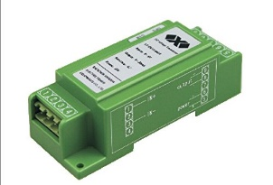
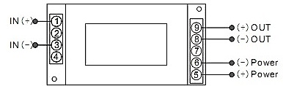
TRANSDUCTOR DE LA MEDICIÓN DE VOLTAJE
El Transductor de voltaje DVS300-SD-5V en un dispositivo que trabaja por el principio de inductancia y que transforma la medida del voltaje directo de 0 a 300 voltios en una salida proporcional de 0 a 5 voltios
Marca | Loulensy UL&CE
Modelo | DVS300-SD-5V
Rango | 0-300 V
Señal de salida | 0 – 5V
Alimentación (V) | 12V / 24V DC
Temperatura de trabajo (ºC) | -10 ºC a 50 ºC
Precisión | 0.2%
Resolución | 0.0166 V

Slide 30
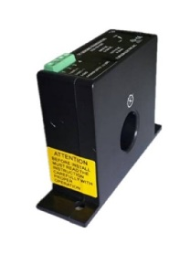
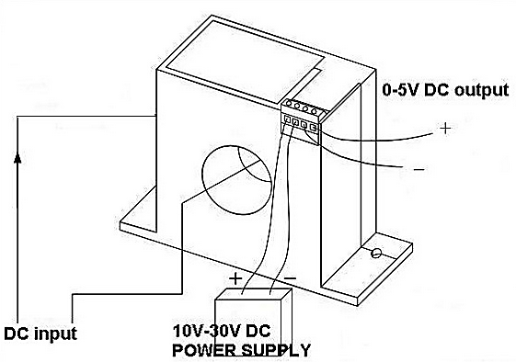
TRANSDUCTOR DE LA MEDICIÓN DE CORRIENTE
El transductor de corriente D100-SD-5V es un dispositivo que mide la corriente continua utilizando el efecto Hall, cuando los cables que transportan dicha corriente pasan a través del orificio del dispositivo, de campo magnético de lazo cerrado, generará una señal proporcional al valor de intensidad medida
Marca | Furison Electric
Modelo | D100-SD-5V
Rango | 0-100 A DC
Señal de salida | 0 – 5 VDC
Alimentación (V) | 24VDC
Temperatura de trabajo (ºC) | -30° a 70°C
Precisión | ±1% FS
Consumo | 0 mA
Tipo | Hall effect

Slide 31
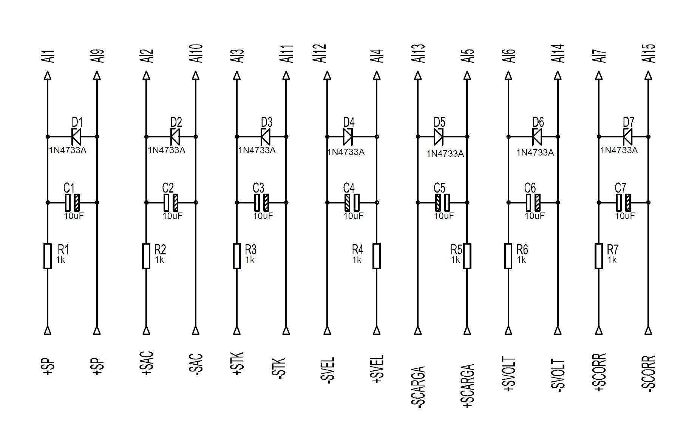
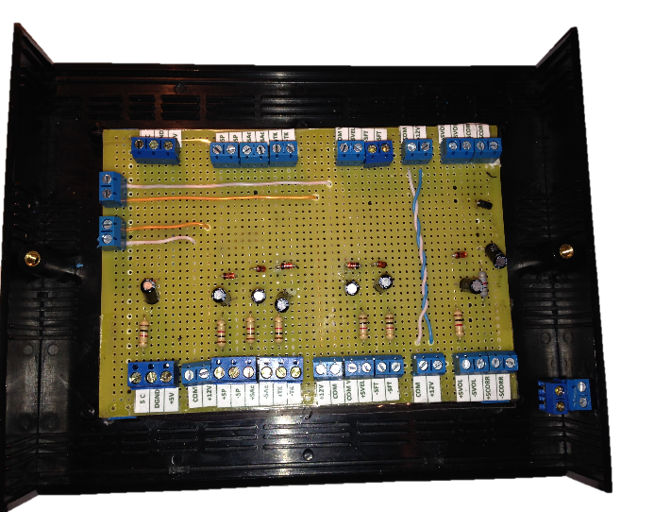
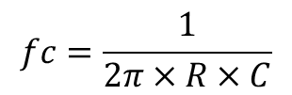
TARJETA DE RECOLECCIÓN DE SEÑALES
La integración de las señales adquiridas se logró mediante el diseño y construcción de una TRS que permite ingresar las señales previamente acondicionadas y luego filtrar su señal mediante filtros pasivos de paso bajo con una frecuencia de corte de 15,91 Hz y así regular la salida máxima de tensión hacia la tarjeta DAQ.
$$fc=\frac{1}{2π×R×C}$$

Slide 32
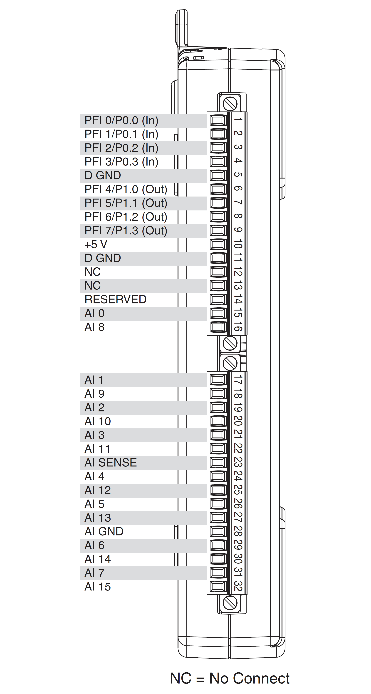
TARJETA DAQ NI USB 6210
Es un módulo de adquisición de datos (DAQ) multifunción de la Serie M energizado por USB que está optimizado para una precisión superior a velocidades altas de muestreo
16 entradas analógicas (16 bits, 250 kS/s)
4 entradas digitales
4 salidas digitales
2 contadores/temporizadores de 32 bits
Rango de -10 V a +10 V
Presicion 2,69 mV
Sensibilidad 91.6 uV
Memoria interna 4095 muestras
Notes:
Referente al cantón el Empalme

Slide 33
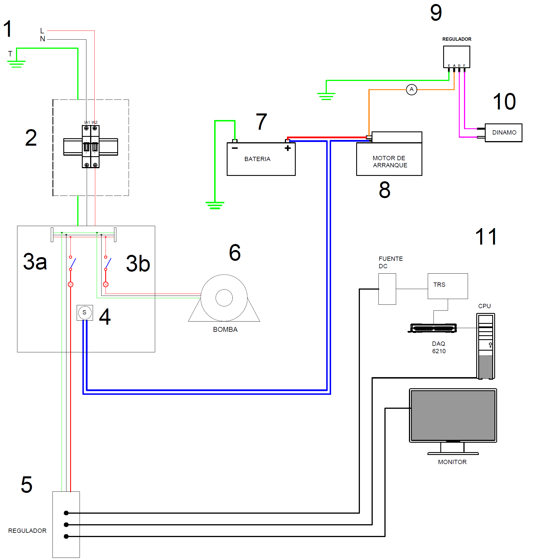
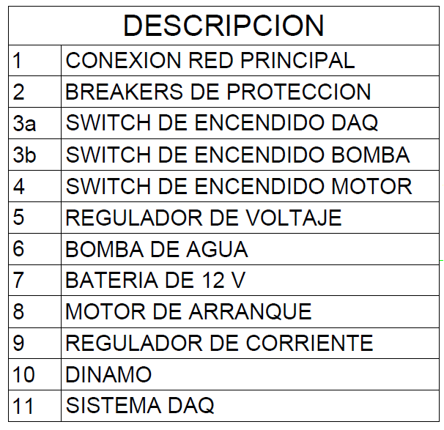
CONTROL DE ENCENDIDO
Permite al usuario controlar la bomba de agua, el sistema DAQ y el encendido del motor diésel

Slide 34
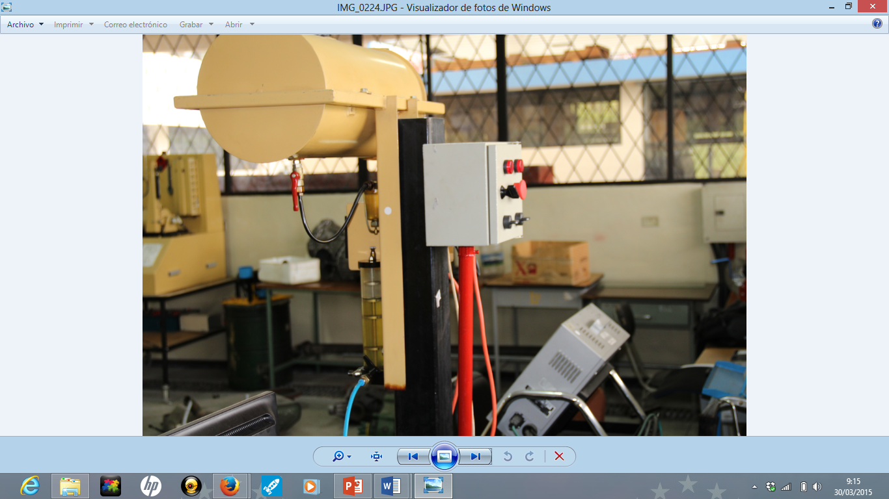


TABLERO DE CONTROL
Pasos
Mover switch 3b de la bomba para energizarla
Mover switch 3a del sistema DAQ
Encendemos el motor por medio del pulsador 4 que cierra el circuito para el sistema de arranque

Slide 35

SOFTWARE DE PROGRAMACIÓN
Es un entorno de programación gráfica usado para desarrollar aplicaciones de medida, pruebas y control diseñado por National Instruments
Diseño
  Procesamiento de Señal e Imagen
  Programación Integrada de Sistemas
  Creación de Prototipos y Simulación
Control
  Control Automático y Sistemas Dinámicos
  Mecatrónica y Robótica
Mediciones
  Circuitería y Electrónica
  Medidas e Instrumentación
Ambiente de Programación Gráfico
Compilación de código para múltiples SO y dispositivos.
Utilizable en una amplia gama de aplicaciones

Slide 36


INTERFAZ DE USUARIO
Panel frontal de registro de datos y datos técnicos del banco de pruebas
Panel frontal de visualización y registro de datos obtenidos
graficas en tiempo real

Slide 37



ALGORITMOS DE PROGRAMACIÓN DE LAS SEÑALES ADQUIRIDAS
Señal de sensor de caudal
El sensor YF S201 entrega una señal de pulso proporcional al caudal medido de 2.25 ml por pulso
$$Caudal \left[\frac{L}{min}\right]= \frac{\frac{60 s}{1 min}}{x1\left(\frac{s}{pulso}\right)∗450\left(\frac{pulsos}{litro}\right)}$$
$$\%Error=2,15\%$$

Slide 38



Señal sensor de presión diferencial
El sensor arroja una señal no lineal entre los 0.25v y 4 voltios, que se deberá convertir a mmH2O multiplicando el resultado por 0.980665.
$$Cp\left[mmH2O\right]={\left[\frac{1.286×\left(x1−0.25\right)}{3.75}\right]}^{2}×3500×0.980665$$
$$\%Error=1,35\%$$

Slide 39



Señal sensor de fuerza
La celda de carga al ser un sensor de alta sensibilidad se debe realizar pruebas con carga y sin carga y medir el voltaje entregado, tabular estos datos y obtener una curva de calibración y así determinar la ecuación que rige dicho proceso
$$y=116,44X1−16,534$$
$$\%Error=0,14\%$$

Slide 40


Señal sensor de velocidad
El sensor entrega valores de 0 y 4.34 voltios para poder medir esta señal se utilizará un toolkit que ofrece LabVIEW llamada Sound and Vibration el cual posee un tacómetro analógico en cual podremos obtener directamente el número de pulsos por revolución obtenidas

Slide 41


Señal porcentaje de aceleración
El potenciómetro permitirá regular la señal de entrada de 5 voltios según la posición inicial y a su vez ira regulando su voltaje de salida acorde a la posición de los dientes del acelerador manual
$$y(\%)=\frac{−18.907X1+84.417}{26}×100$$

Slide 42


Señal de salida temperatura de gases
La señal que entrega el acondicionador de señal AD595 es casi lineal arroja valores de 10 mv/°C estando este valor dentro del rango permitido por la tarjeta de adquisición de datos ecuación
$$Y=0.0984x−1.6425$$

Slide 43


Señal de salida sensores de temperatura de entrada y salida
La salida de los sensores LM35DZ son directamente proporcional a la temperatura medida, es decir de 10 mV/°C además con el amplificador y filtro añadido se obtuvo una ganancia de 5,
La ecuación que rige el proceso es:
$y=20X$
debido a que este sensor es lineal y se podrá multiplicar la señal obtenida directamente por un factor de 20 y así obtener la temperatura en grados centígrados

Slide 44


Señal de salida del transductor de voltaje
El transductor de voltajes da una salida completamente lineal de entre 0 y 5 voltios es decir a 300 voltios medidos su salida será de 5 voltios
La ecuación que rige el proceso esta dado por:
$y=60X$

Slide 45



Señal de salida del transductor de corriente
El transductor ofrecerá una salida lineal de entre O y 5 V en un rango de 0 a 100 amperios
La ecuación que rige el proceso esta dado por:
$$Y=19,516x−1.1639$$
$$\%Error=0,76\%$$

Slide 46

COMPARACIÓN DE RESULTADOS

Slide 47

ANÁLISIS ECONÓMICO FINANCIERO

Slide 48

ANÁLISIS ECONÓMICO FINANCIERO

Slide 49
ANÁLISIS ECONÓMICO FINANCIERO
El financiamiento de este proyecto fue de carácter personal y autofinanciado entre los ejecutores, se dio un presupuesto inicial presentado en el perfil de tesis previo a su aprobación donde nos permitió distribuir de la mejor manera el gasto de la inversión. Dando como un abono inicial de 5000, 00 dólares americanos, a medida que el proyecto avanzaba se tomaba la decisión de comprar lo necesario para continuar con el mismo; hasta el punto de finiquitar la instalación de toda la instrumentación, esto nos permitió alcanzar a cubrir todos los gastos necesarios de forma progresiva y sin necesidad de adquirir los diferentes componentes del banco de prueba con intereses. Buscando además no sobrepasar la inversión estimada.
El BANCO DE PRUEBAS MOTOR DE COMBUSTIÓN INTERNA A DIÉSEL PLINT TE-16 fue entregado al Laboratorio de Motores con su respectiva capacitación tanto al jefe de laboratorio como al laboratorista del mismo.

Slide 50
CONCLUSIONES
El levantamiento técnico mecánico, eléctrico y térmico del banco de pruebas se lo realizó para diferenciar los sistemas involucrados del equipo y se pudo seleccionar mediante una matriz de decisión la instrumentación adecuada para cada uno de ellos.
La habilitación del sistema de arranque nos permitió minimizar los pasos previos existentes para el encendido del banco de pruebas, mediante un panel de control centralizado y evitar daños por sobrecarga y mala operación.
Mediante los parámetros y curvas de desempeño obtenidas se estableció los rangos de operación de los instrumentos de medición seleccionados.

Slide 51
CONCLUSIONES
La implementación del sistema de adquisición de datos del presente proyecto nos permitió profundizar en campo de aplicación de las tarjetas DAQ y su compatibilidad con los diferentes tipos de sensores existentes en el mercado.
La electrónica analógica básica diseñada e implementada en el proyecto de grado como los filtros de paso bajo, divisores de voltaje, amplificadores operacionales, nos permitió acondicionar de manera adecuada las señales obtenidas y entregar un resultado confiable.
El sistema de programación grafica que LabVIEW ofrece, nos permitió diseñar el diagrama de bloques de manera secuencial e intuitiva, minimizando los errores y entregar al estudiante un sistema versátil y amigable.

Slide 52
CONCLUSIONES
Con el sistema de adquisición de datos implementado se pudo obtener y registrar los datos y así calcular los diferentes parámetros de desempeño del equipo, siendo los más importantes la eficiencia térmica y eficiencia volumétrica los cuales tiene un promedio entre el 75% y 10 % respectivamente.
Las diferentes curvas comparativas entre el sistema analógico y el nuevo sistema de adquisición de datos demuestran la confiabilidad de los resultados obtenidos.
De acuerdo al análisis económico financiero, la inversión del proyecto es rentable y es recuperable en un periodo de dos años

Slide 53
RECOMENDACIONES
Se recomienda que siempre se utilice el nuevo sistema de encendido ya que con el procedimiento anterior se corría el riesgo producir una sobre carga al banco por mala operación o desconocimiento del procedimiento de encendido.
La Temperatura de entrada y salida de agua tiene poca variación durante el tiempo de trabajo a condiciones normales del equipo, sin embargo al exigir el motor una mayor potencia y tiempos de operación prolongadas, el sistema de enfriamiento comienza a ingresar agua con temperaturas similares de entrada y de salida por tal motivo se deberá regular con agua de la red y evitar un sobrecalentamiento del motor.
Las fuentes de alimentación para sistemas electrónicos de adquisición de datos deberán estar referenciadas a un punto común (GND) según la recomendación de los fabricantes de tarjetas DAQ, para evitar errores en las lecturas o en el peor de los casos un sobre voltaje y daño en las tarjetas.

Slide 54
RECOMENDACIONES
Se recomienda siempre tener a mano repuestos de los sensores de temperatura de gases de escape y caudal de agua, ya que son susceptibles a daños por mala operación.
La manipulación no autorizada de los diferentes elementos del sistema de adquisición de datos pueden causar una des configuración al mismo, se recomienda solicitar información y soporte al técnico encargado del Laboratorio.
Se aconseja habilitar el Laboratorio de motores para la prestación de servicios, previo adecuamiento y cumplimiento de normas para laboratorios que prestan servicios según norma INEN ISO 17025.

Slide 55
RECOMENDACIONES
Se recomienda siempre tener a mano repuestos de los sensores de temperatura de gases de escape y caudal de agua, ya que son susceptibles a daños por mala operación.
La manipulación no autorizada de los diferentes elementos del sistema de adquisición de datos pueden causar una des configuración al mismo, se recomienda solicitar información y soporte al técnico encargado del Laboratorio.
Se aconseja habilitar el Laboratorio de motores para la prestación de servicios, previo adecuamiento y cumplimiento de normas para laboratorios que prestan servicios según norma INEN ISO 17025.
El diseño e implementación de sistemas automáticos de adquisición de datos para equipos de laboratorio, mejora notablemente la eficiencia y rendimiento en el proceso pedagógico moderno, por tal motivo se recomienda la fomentación y apoyo a este tipo de proyectos.

Slide 56



GRACIAS
INGENIERÍA MECÁNICA
ESPE - ECUADOR

